Slide 1
Skaičių teorija
Skaičiavimo sistemos
Skaičių vaizdavimas kompiuteryje.
Neigiamų skaičių kodavimas kompiuteryje.
Dvejetainių skaičių algebrinė sudėtis
Modifikuoti kodai
Kodų postūmiai
Dvejetainių skaičių daugyba ir dalyba
Slankaus kablelio dvejetainių skaičių aritmetika
Dešimtainių skaičių kodavimas

Slide 2
Skaičiavimo sistemos
Pozicines skaičiavimo sistemos
Nepozicines skaičiavimo sistemos
Nepozicinė skaičiavimo sistema naudojanti liekanų klases.
Skaičių pervedimas iš vienos skaičiavimo sistemos į kitą

Slide 3
Nepozicinės skaičiavimo sistemos
Nepozicinės skaičiavimo sistemos pavyzdys yra romėniškoji skaičiavimo sistėma
Skaitmenys žymimi didžiosiomis lotyniškomis raidėmis: 1 – I, 5 – V, 10 – X, 50 – L, 100 – C, 500 – D, 1000 – M.
jeigu mažesnis skaitmuo yra dešinėje didesnio skaitmens, tai jų reikšmės sudedamos; jeigu kairėje – tai mažesnis skaitmuo atimamas iš didesnio
Pavyzdžiui, XIV atitinka skaičių 14 (10 – 1 + 5 = 14), MCMLXXXVI –1986 (1000 – 100 + 1000 +50 +10 + 10 + 10 + 5 + 1) = 1986.

Slide 4
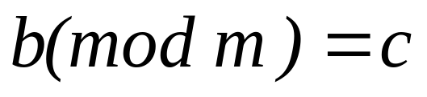
Nepozicinė skaičiavimo sistema naudojanti liekanų klases
Reiškinys rodo, kad c yra liekana dalijant b iš m.
Turime du skaičius A=12 ir B=11. Raskime C=A+B pavaizdavę skaičius liekanų klasėmis, kur m₁ ═ 3 , m₂ ═ 5 , m₃ ═ 7 .
{a1, a2, a3}={0, 2, 5}, {b1, b2, b3}={2, 1, 4 } Rezultatas
{c1, c2, c3}={2, 3, 2},

Slide 5
Pozicinės skaičiavimo sistemos
Skaičiavimo sistema - tai simbolių ir jų užrašymo taisyklių visuma, naudojama skaičių vaizdavimui
Pozicinėje sistemoje kiekvieno skaitmens reikšmę apsprendžia vieta (pozicija), kurią skaitmuo užima skaičiuje .
A=a_{m}q^{m}+a_{m-1}q^{m-1}+…+a₁q¹+a₀ + a₋₁q⁻¹+ +a₋₂q⁻²+…+a_{-n}q^{-n}
q - skaičiavimo sistemos pagrindas, q^{i} – skilties svoris
a_{i} - skaitmenys; a_{i} = 0,1,2, …,q-1, i - skilties numeris.

Slide 6
Pozicinės skaičiavimo sistemos
Paprastai skaičius užrašomas skaitmenų seka
a_{m} a_{m-1}…a₁ a₀, a₋₁ a₋₂ … a_{-n}
Paplitusios dešimtainė,dvejetainė, aštuntainė, šešioliktainė skaičiavimo sistemos
Užrašas 125₍₁₀₎ reiškia 1•100+2•10+5=125
Užrašas 125₍₈₎ reiškia 1•64+2•8+5=85
Užrašas 125₍₁₆₎ reiškia 1•256+2•16+5=293
Užrašas 101101,101₍₂₎ reiškia 1•32+0•16+1•8+1•4+0•2+1•1,1•0,5+0•0,25+1•0,125 tai atitiks skaičių 45,625₍₁₀₎

Slide 7
Pozicinės skaičiavimo sistemos
0 | 0 | 00 | 00 | 0000
1 | 1 | 01 | 01 | 0001
2 | 2 | 02 | 02 | 0010
3 | 3 | 03 | 03 | 0011
4 | 4 | 04 | 10 | 0100
5 | 5 | 05 | 11 | 0101
6 | 6 | 06 | 12 | 0110
7 | 7 | 07 | 13 | 0111
8 | 8 | 10 | 20 | 1000
9 | 9 | 11 | 21 | 1001
10 | A | 12 | 22 | 1010
11 | B | 13 | 23 | 1011
12 | C | 14 | 30 | 1100
13 | D | 15 | 31 | 1101
14 | E | 16 | 32 | 1110
15 | F | 17 | 33 | 1111

Slide 8
Skaičių pervedimas iš vienos skaičiavimo sistemos į kitą
Turime A_{q}=a_{m}q^{m}+a_{m-1}q^{m-1}+…+a₁q¹+a_{0 ir} A_{r}=b_{n}r^{n}+b_{n-1}r^{n-1}+…+b₁r¹+b₀
Reikia pervesti į skaičiavimo sistemą, kurios pagrindas r ,tada
A_{q}═ A_{r}=b_{n}r^{n}+b_{n-1}r^{n-1}+…+b₁r¹+b₀
Tarkime turime A_{r}. Padalykime abi priklausomybės puses iš naujos skaičiavimo sistemos pagrindo r:
A_{q}/r=b_{n}r^{n-1}+b_{n-1}r^{n-2}+…+b₁+b₀/r
Narys b₀/r -tai taisyklinga trupmena ir liekaną b₀ yra naujoje skaičiavimo sistemoje žemiausios skilties skaitmuo.

Slide 9
Skaičių pervedimas iš vienos skaičiavimo sistemos į kitą
Pervedant sveiką skaičių iš vienos skaičiavimo sistemos į kitą, reikia nuosekliai dalyti šį skaičių iš naujos skaičiavimo sistemos pagrindo, kol bus gauta liekana, mažesnė už daliklį. Dalybos metu gautos liekanos yra skaitmenys skaičiaus naujoje skaičiavimo sistemoje. Paskutinė liekana  gauto skaičiaus aukščiausios skilties skaitmuo.

Slide 10
Pavyzdys
Perveskime dešimtainį skaičių 67₍₁₀₎ į dvejetainę skaičiavimo sistemą
Atsakymas. 67₍₁₀₎ = 1000011₍₂₎
Perveskime dešimtainį skaičių 2786(10) į šešioliktainę skaičiavimo sistemą
Atsakymas. 2786₍₁₀₎ = AE2₍₁₆₎

Slide 11
Taisyklingų trupmenų pervedimas
Pervedant taisyklingąją trupmeną iš vienos skaičiavimo sistemos į kitą, reikia nuosekliai dauginti šią trupmeną iš naujos skaičiavimo sistemos pagrindo, kol bus gautas duoto tikslumo skaitmenų kiekis arba bus gauta sandaugos trupmeninė dalis lygi nuliui. Gautų sandaugų sveikosios dalys yra trupmenos skaitmenys naujoje skaičiavimo sistemoje. Pirmosios sandaugos sveikoji dalis yra aukščiausias skaitmuo naujoje skaičiavimo sistemoje.

Slide 12
Pavyzdys
Perveskime trupmeną 0,847₍₁₀₎ į dvejetainę skaičiavimo sistemą septynių ženklų tikslumu.
0,847*2═1,694 ; 0,694*2═1,388; 0,388*2═0,776; 0,776*2═1,552; 0,552*2═1,104; 0,104*2═0,208; 0,208*2═0,416; 0,416*2═0,832; 0,832*2═1,664.
Atsakymas. 0,847₍₁₀₎ = 0,1101100₍₂₎ ═0,1101101
Perveskime trupmeną 0,649₍₁₀₎ į aštuntainę skaičiavimo sistemą penkių ženklų tikslumu.
Atsakymas. 0,649₍₁₀₎ = 0,51422₍₈₎

Slide 13
Mišraus skaičiaus pervedimas
Mišraus skaičiaus sveikoji ir trupmeninė dalys pervedamos pagal anksčiau aprašytas taisykles sujungiant gautus rezultatus.
Perveskime dvejetainį skaičių 101011,10011₍₂₎ į dešimtainę skaičiavimo sistemą .
Atsakymas. 101011,10011₍₂) = 43,59375₍₁₀₎

Slide 14
Skaičių pervedimas iš vienos skaičiavimo sistemos į kitą
Jei skaičiavimo sistemų pagrindai tenkina priklausomybę q = r^{m}
Kiekvienas skaičiaus, parašyto skaičiavimo sistemoje, kurios pagrindas q, skaitmuo yra užrašomas m skaitmenimis skaičiavimo sistemoje, kurios pagrindas r.

Slide 15
Pavyzdys
Perveskime aštuntainį skaičių 647,135₍₈₎ į dvejetainę skaičiavimo sistėmą.
Kadangi 8 = 2₃, tai kiekvieną aštuntainį skaitmenį užrašome trimis dvejetainiais skaitmenimis.
110 100 777, 001 011 101

Slide 16
Skaičių vaizdavimas kompiuteryje
Natūrali forma
Fiksuoto kablelio formatas
Slankaus kablelio formatas
Normalinis (su slankiu kableliu) formatas
Neigiamų skaičių kodavimas kompiuteryje

Slide 17
Skaičių vaizdavimo natūrali forma
Natūralia skaičiaus atvaizdavimo forma vadinamas užrašas, kai patektas daugianaris
A=a_{m}q^{m}+a_{m-1}q^{m-1}+…+a₁q¹+a₀ + a₋₁q⁻¹+ +a₋₂q⁻²+…+a_{-n}q^{-n}
Skaičius pateikiamas tokia forma:
A=a_{m}a_{m-1}…a₁a₀, a₋₁a₋₂…a_{-n}
Todėl atvaizduojant skaičių natūralia forma, reikia nurodyti ir kablelio buvimo vietą.
Fiksuoto ilgio skaitmenų seka, atvaizduojanti skaičių kompiuteryje, vadinama kompiuteriniu žodžiu.
Toks reikalavimas padidintų aparatūros kiekį bei komplikuotųsi aritmetinių operacijų vykdymas.

Slide 18
Fiksuoto kablelio formatas
Kablelio vieta nustatoma iš anksto
Kablelio vieta būna arba prieš auksčiausią skiltį (skaičiai yra taisyklingos trupmenos), arba po žemiausios skilties (sveikieji skaičiai).
Aukščiausia kompiuterinio žodžio skiltis skiriama skaičiaus ženklui (ŽS), o likusiose n skiltyse talpinama skaitmeninė dalis.
ŽS 1 2 . . . n-1 n
Dažniausiai ženklas “+” koduojamas 0, o “-“ – 1

Slide 19
Taisyklingos trupmenos
Kai kablelis fiksuotas prieš aukščiausią skiltį
ŽS 2⁻¹ 2⁻² . . . 2^{n-1} 2^{-n}
Mažiausio trupmeninio skaičiaus modulis yra 1 žemiausioje skiltyje, o likusiose - 0
A_{min} = 0, 0 0 0 . . . 0 1
Didžiausio trupmeninio skaičiaus modulis yra vienetai visose skaitmeninėse skiltyse
A_{max} = 0, 1 1 1 . . . 1 1
Taigi n skilčių kompiuteriniu žodžiu galima atvaizduoti taisyklingas trupmenas, kintančias ribose 2^{-n}<=|A|<=1-2^{-n}

Slide 20
Sveiki skaičiai
Kablelis fiksuotas po žemiausios skilties
ŽS 2^{n-1} 2^{n-2} . . . 2¹ 1
Mažiausio sveiko skaičiaus, nelygaus 0, modulis
|A_{min}|=0 0 ... 0 0 1=2⁰=1
Didžiausio sveiko skaičiaus modulis, kurį galima atvaizduoti kompiuteriniu žodžiu
|A_{max}|=1 1 ... 1 1 1=2^{n}-1
n skilčių kompiuteriniu žodžiu galima atvaizduoti sveikus skaičius
1<=|A|<= 2^{-n}-1

Slide 21
Fiksuoto kablelio formatas
Abiems kablelio fiksavimo atvejais vaizduojamų kompiuteriniais žodžiais skaičių diapazonas yra vienodas:
D=|A_{max}|/|A_{min}|=~2^{n}

Slide 22
Slankaus kablelio formatas
Pozicinėje skaičiavimo sistemoje skaičių A galima atvaizduoti taip; A=+–m*q^{+–p}
m – skaičiaus mantisė, išreikšta taisyklinga trupmena
p – skaičiaus eilė,
q – skaičiavimo sistemos pagrindas
Slankaus kablelio skaičių formatas yra toks:
ŽS_{eilė} 2^{k-1} . . . 2¹ 2⁰ ŽS_{mantisė} 2⁻¹ 2⁻² . . . 2-n
Skaičiaus eilei skirta (k+1) skilčių, mantisei – (n+1) skilčių

Slide 23
Slankaus kablelio formatas
Skaičiaus atvaizdavimo tikslumo padidinimui įvedamas mantisės dydžio apribojimas
2^{-n}<=|m|<=1-2^{-n}
Tokie skaičiai vadinami normalizuotais (reikšminis skaitmuo 1 aukščiausioje mantisės skiltyje)
Skaičius A=0,110101*29 yra normalizuotas, o skaičius B=0,00110101*211 – nenormalizuotas.

Slide 24
Slankaus kablelio formatas
Mažiausią skaičių galima atvaizduoti kompiuteriniu žodžiu, kai bus –P_{max} ir m_{min}
Didžiausią skaičių galima atvaizduoti kompiuteriniu žodžiu, kai bus+P_{max} ir m_{max}
Slankaus kablelio skaičių vaizdavimo diapazonas D=|A_{max}|/|A_{min}|=2 laipsniu 2^{k+1}-1

Slide 25
Slankaus kablelio formatas su „poslinkiu“
. Priimta, kad eilė kinta ribose nuo +31 iki -32.
Skaičiaus charakteristika gaunama prie skaičiaus eilės pridėjus poslinkį p_{s} = 2^{k} =32, kur k – skilčių skaičius, skirtas eilei (įskaitant ir ženklo skiltį).
Charakteristiką pažymėję p⁺, skaičiaus eilę - p, poslinkį - p_{s}, turime p⁺= p + p_{s}.
-32______0 ______31 SKF
0 ______ 31 ______ 63 SKFsp

Slide 26
Slankaus kablelio formatas su „poslinkiu“
Charakteristikos kitimo ribos
-32______0 ______31 SKF
0 ______ 31 ______ 63 SKFsp
Charakteristikos p⁺ kitimo ribos yra teigiami skaičiai nuo 0 iki 63.
Slankaus kablelio formatas su „poslinkiu“.
ŽS 2⁵ 2⁴ 2³ 2² 2¹ 2⁰ 2⁻¹ 2⁻² 2⁻³ 2⁻⁴ 2⁻⁵ 2⁻⁶ 2⁻⁷ 2⁻⁸ 2⁻⁹
EILĖ MANTISĖ

Slide 27
Neigiamų skaičių kodavimas
Skaičių su ženklu vaizdavimui naudojami specialūs kodai: tiesioginis, atvirkštinis ir papildomas.
Skaičiaus ženklui skiriama atskira skiltis. Yra du skaičiaus ženklų kodavimo variantai:
a) „+” koduojamas „0”, „–“ koduojamas „1”;
b) „+” koduojamas „1”, „–“ koduojamas „0”.
Abu variantai lygiaverčiai. Dažniausiai naudojamas pirmas variantas

Slide 28
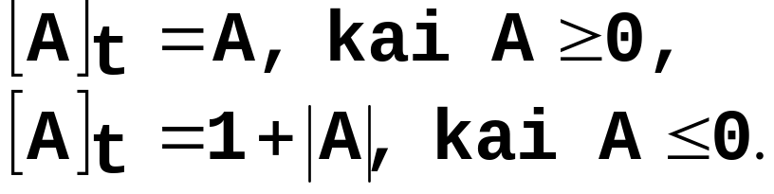
Tiesioginis kodas
Taisyklingos trupmenos tiesioginis kodas gaunamas pagal formulę:
Ženklo skiltyje rašomas 0, kai skaičius teigiamas ir 1, kai jis neigiamas.
Nulis tiesioginiame kode turi du pavidalus: [+0]t = 0.00…0 ir [-0]t = 1.00…0
Skaičiai A=+ 0,1101101 ir B=– 0,101011 užrašyti tiesioginiam kode A= 0,1101101 ir B=1,101011

Slide 29
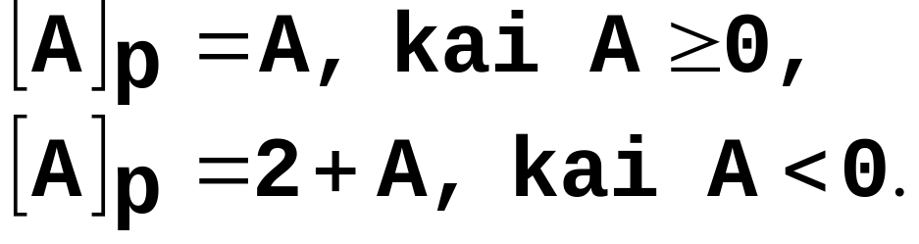
Papildomas kodas
Papildomas kodas gaunamas pagal formulę:
Teigiami skaičiai papildomame kode vaizduojami taip pat, kaip tiesioginiame. Neigiamo skaičiaus papildomas kodas - tai šio skaičiaus papildymas iki dviejų.
Taisyklė: ženklo skiltyje rašomas 1, skaitmeninėse skiltyse kiekvienas skaitmuo pakeičiamas priešingu, t.y. 0 pakeičiami 1, 1 pakeičiami 0, ir prie žemiausios skilties pridedamas 1.

Slide 30
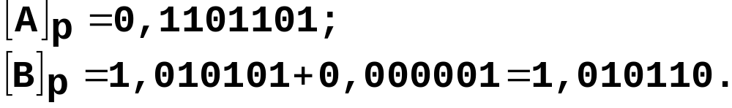
Pavyzdys
Skaičius A=+ 0,1101101 ir B=- 0,101010
Papildomame kode:
Iš neigiamo skaičiaus papildomo kodo tiesioginis kodas randamas taip: papildomo kodo skaitmeninėse skiltyse esančius skaitmenis pakeičiame priešingais ir prie žemiausios skilties pridedame vienetą.

Slide 31
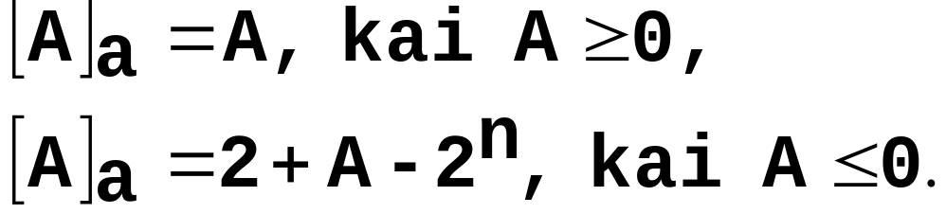
Atvirkštinis kodas
Atvirkštinis kodas gaunamas pagal formulę:
Teigiami skaičiai atvirkštiniame kode vaizduojami taip pat, kaip tiesioginiame.
Neigiamo skaičiaus atvirkštinis kodas - tai šio skaičiaus papildymas iki vieneto.
Taisyklė: ženklo skiltyje rašomas 1, skaitmeninėse skiltyse kiekvienas skaitmuo pakeičiamas priešingu, t.y. nuliai pakeičiami vienetais, vienetai nuliais.

Slide 32
Pavyzdys
Skaičius A=+ 0,1101101 ir B=– 0,101010 užrašyti atvirkštiniame kode
[A]_{a}=0,1101101 ir [B]_{a} =1,010101
Nulis atvirkštiniame kode turi du pavidalus:
[+0]_{a}=0,1101101 ir [–0]_{a}=0,1101101
Iš neigiamo skaičiaus atvirkštinio kodo tiesioginis kodas randamas taip: atvirkštinio kodo skaitmeninėse skiltyse esančius skaitmenis pakeičiame priešingais. [A]_{a}]_{a}=[A]_{t} [B]_{t} =1,101010

Slide 33
DVEJETAINIŲ SKAIČIŲ ALGEBRINĖ SUDĖTIS
Sudedant dvejetainius skaičius reikia įvertinti šias taisykles: 0+0═0; 0+1═1; 1+0═1; 1+1═10.
Čia 1 yra vieneto pernašą į aukštesnę skaičiaus skiltį.
Sudedant dviejų skaičių i-tąsias skiltis, operacijoje dalyvauja trys dvejetainiai dydžiai: sudedamų skaičių i-tosios skiltys ir pernaša iš žemesnės skilčių poros.

Slide 34
DVEJETAINIŲ SKAIČIŲ ALGEBRINĖ SUDĖTIS
i-tosios skilties suma randama pagal sudėties taisykles
a_{i} b_{i} c_{i} c_{i-1} s_{i}
0 0 0 0 0 - ai , bi - dėmenų i-tosios skiltys
0 0 1 0 1 - ci - pernaša iš (i + 1) skilties į i skiltį
0 1 0 0 1 - ci - pernaša iš i sios skilties į (i + 1) skiltį
0 1 1 1 0 - si - i – tosios skilties suma
1 0 0 0 1
1 0 1 1 0
1 1 0 1 0
1 1 1 1 1

Slide 35
Algebrinė sudėtis tiesioginiame kode
Abiejų dėmenų ženklai vienodi: jų skaitmeninės dalys sudedamos, o sumai priskiriamas vieno iš dėmenų ženklas. Sudedama nuo žemiausių skilčių.
,1001101
,0010101
,1100010
Kadangi abu skaičiai teigiami, suma taip pat bus teigiama. [A+B]_{t}=0,1100010 .
Sudėti skaičius A= – 0,1011001 ir B= – 0,0011011
Suma bus neigiama [A+B]_{t}=1,1110100

Slide 36
Algebrinė sudėtis tiesioginiame kode
Jei vykdant sudėties operaciją dėmenų absoliutinių reikšmių suma didesnė negu vienetas tai sakoma, kad įvyko perpildymas. Perpildymo požymis tiesioginiame kode – pernaša į sumos ženklo skiltį.
Kai dėmenų ženklai skirtingi, iš didesnio pagal absoliutinį dydį dėmens skaitmeninės dalies atimama mažesnio pagal absoliutinį dydį dėmens skaitmeninė dalis. Rezultatui suteikiamas didesnio pagal absoliutinį dydį dėmens ženklas.

Slide 37
Algebrinė sudėtis papildomame kode
Sudedant skaičius papildomame kode, sumą gauname papildomame kode: [A]_{p}+ [B]_{p}= [A+B]_{p}.
Sudėties operacijoje dalyvauja ir ženklo skiltys
Teigiamų skaičių papildomas kodas sutampa su tiesioginiu kodu, todėl [A]_{p}+ [B]_{p}= [A+B]_{p} = A+B
Jei A>0; B<0; ir |A|> |B|, tai
[A]_{p}+ [B]_{p}= [(A+B)>0]_{p} = A+B
Pernašą, gautą iš ženklo skilties, atmetame
A=+ 0,1011101 ir Bc =– 0,0010111 pap. kode: [A]_{p}+ [B]_{p} [A]_{p}+ [B]_{p} [A]_{p}+ [B]_{p} =(1)0,1000110

Slide 38
Algebrinė sudėtis papildomame kode
Tegu A<0 ir B>0 ir |A|> |B|, tai
[A]_{p}+ [B]_{p}= [(A+B)<0]_{p} = 2+A+B
Sudėti skaičius A= – 0,1011101 ir B= + 0,0010111
Sudėkime skaičius A ir B papildomame kode
1,0100011
0,0010111
(0)1,0111010
Tegu A<0 ir B<0, tai sudėjus skaičius papildomame kode, turėsime: [A]_{p}+ [B]_{p}= [(A+B)<0]_{p} = 2+A+B

Slide 39
Algebrinė sudėtis papildomame kode
Sudėti skaičius A= – 0,1011101 ir B= –0,0010111
Sudėkime skaičius A ir B papildomame kode:
1,0100011
+ 1,1101001
(1)1,0001100
Sumą gauname papildomame kode.
Perpildymo požymis sudėjus du neigiamus skaičius papildome kode –sumos ženklo skiltis lygi 0.

Slide 40
Algebrinė sudėtis atvirkštiniame kode
Sudedant skaičius atvirkštiniame kode, sumą gauname atvirkštiniame kode: [A]_{a}+ [B]_{a}= [A+B]_{a}.
Sudėties operacijoje dalyvauja ir ženklo skiltys.
Jei A>0; B>0; A+B>0, tai [A]_{a}+ [B]_{a}= [A+B]_{a} = A+B
Jei A>0; B<0; A+B>0, tai[A]_{a}+ [B]_{a}= [(A+B) ]_{a} = A+2+B-2^{-n} = A+B
Korekcijos: reikia atimti 2 ir pridėti 2^{-n}. nes kompiuteryje nėra skilties 2 saugoti (gauta pernaša iš ženklo skilties). Korekcija 2^{-n} realizuojama pridedant pernašos iš ženklo skilties reikšmę prie žemiausios rezultato skilties (vykdoma ciklinė pernaša).
Sudėti skaičius A=+ 0,1011101 ir B= - 0,0010111
0. 1011101 +1,1101000 =(1)0,1000101 +1 = 0.1000110

Slide 41
Algebrinė sudėtis atvirkštiniame kode
A<0; B>0; A+B<0, tai [A]_{a}+ [B]_{a}= [(A+B)<0]_{a} = A+2+B-2^{-n} = 2+A-2^{-n}+B (pernaša lygi 0)
Sudėti skaičius A= - 0,1011101 ir B= + 0,0010111
1,0100010+0,0010111=(0)1,0111001+0 =1,0111001
A<0; B<0; A+B<0, tai [A]_{a}+ [B]_{a}= [A+B]_{a} = 2+A-2^{-n}+2+B-2^{-n} (pernaša lygi 1)
Sudėti skaičius A=- 0,1011101 ir B= - 0,0010111
1,0100010 +1,1101000=(1)1,0001010+1=1.0001111

Slide 42
MODIFIKUOTI KODAI
Sudedant reikia nustatyti perpildymo atsiradimą
Sudėti skaičius A=+ 0,1010101 ir B=+ 0,1100111 papildomame kode.
[A]_{p}+ [B]_{p}= [A+B]_{p} = 0,1010101+0,1100111=1,0111100. Sumą gauname neteisingą, nes ji didesnė už vienetą (perpildymas).
Sudėti skaičius A=- 0,1010101 ir B=- 0,1100111 papildomame kode
[A]_{p}+ [B]_{p}= [A+B]_{p} = 1,0101011+1,0011001 =0,1000100 Sumą neteisinga, nes ji turi būti mažesnė už nulį (perpildymas).

Slide 43
MODIFIKUOTI KODAI
Perpildymui nustatyti dažniausiai naudojami modifikuoti kodai
Ženklui vaizduoti naudojamos dvi skiltys: „+” vaizduojamas dviem nuliais, o „ – “ - dviem vienetais.
Sudėties rezultato ženklo skiltyse reikšmės „01” arba „10” rodo perpildymą.
Sudėti skaičius A=+ 0,1010101 ir B=+ 0,1100111 papildomame kode.
[A]_{p}+ [B]_{p}= [A+B]_{p} = 00,1010101+00,1100111=01,0111100.

Slide 44
Kodų postūmiai
Realizuojant kompiuteriais įvairias operacijas su skaičiais, pavyzdžiui, normalizaciją, daugybą, dalybą, naudojamos skaičių kodų aritmetinio postūmio operacijos.
Aritmetinio postūmio metu ženklo skiltis nestumiama
Skaičiaus postūmis per k skilčių dešinėn ekvivalentus šio skaičiaus dalybai iš 2^{k}, o postūmis per k skilčių kairėn ekvivalentus šio skaičiaus daugybai iš 2^{k}.

Slide 45
Kodų postūmiai
Vykdant teigiamo skaičiaus tiesioginio kodo postūmį per k skilčių dešinėn, ištuštėjusios aukščiausios k skiltys užpildomos nuliais, o išstumiamos k skiltys dingsta
Pastumkime [A]_{t}=0,1001101 per dvi skiltis dešinėn.
[A]_{t}*2⁻²=0,0010011(01) (0,77→0,19t,y. /4)
Vykdant teigiamo skaičiaus tiesioginio kodo postūmį per k skilčių kairėn, ištuštėjusios žemiausios k skiltys užpildomos nuliais, o išstumiamos k skiltys dingsta
Vykdant neigiamo skaičiaus papildomo kodo postūmį per k skilčių, ištuštėjusios k skiltys užpildomos vienetais, o išstumiamos k skiltys dingsta
Pastumkime [A]_{p}=1,1001101 per dvi skiltis dešinėn
[A]_{p}*2⁻²=1,1110011(01)
Aritmėtinis postūmis kairėn turi prasmę tol, kol |A|*2⁻²<1.

Slide 46
DVEJETAINIŲ SKAIČIŲ DAUGYBA
Dvejetainių fiksuoto kablelio skaičių daugybos operacija atliekama trimis etapais:
1. Nustatomas sandaugos ženklas sudedant ženklo skilčių skaitmenis moduliu 2. (0⊕0═0; 0⊕1═1; 1⊕0═1; 1⊕1═0)
2. Randama dauginamųjų modulių sandauga (0x0═0; 0x1═0; 1x0═0; 1x1═1)
3. Sandaugai suteikiamas pirmame etape nustatytas ženklas.

Slide 47
Daugyba tiesioginiame kode
Dvejetainių fiksuoto kablelio skaičių daugybos operacija paprasčiausiai atliekama tiesioginiame kode.
Dauginti galima:
1.Pradedant žemiausiomis daugiklio skiltimis (dalinės sandaugos stumiamos kairėn);
2. Pradedant aukščiausiomis daugiklio skiltimis (dalinės sandaugos stumiamos dešinėn).

Slide 48
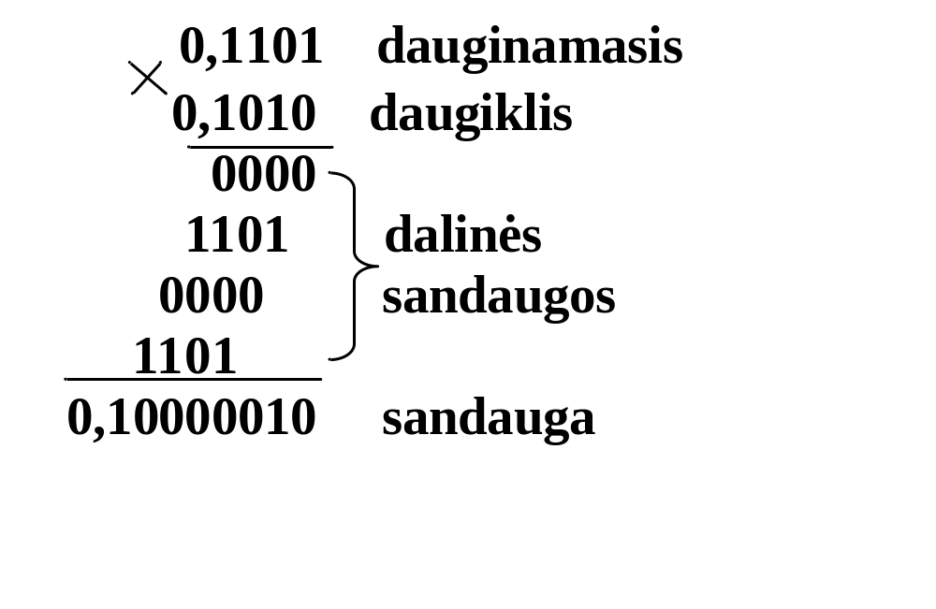
Daugyba tiesioginiame kode
Raskime skaičių A═0,1101 ir B═0,1010 sandaugą, daugybą pradedant nuo žemiausių daugiklio skilčių.
Dvejetainių skaičių daugybos operaciją sudaro sudėties ir postūmio operacijos.

Slide 49
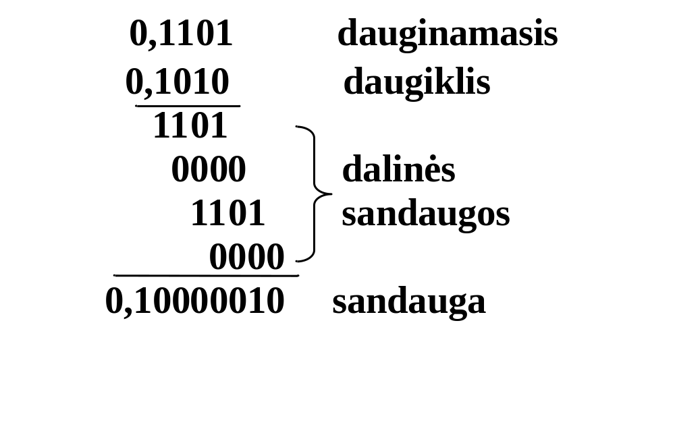
Daugyba tiesioginiame kode
Raskime skaičių A═0,1101 ir B═0,1010 sandaugą daugybą pradedant nuo aukščiausių daugiklio skilčių.

Slide 50
Daugyba tiesioginiame kode
Kompiuteris vienu metu gali sumuoti tik du skaičius, todėl sudedant keletą dėmenų, jų suma gaunama kaupiant. Šiuo kaupimo principu remiasi dalinių sandaugų sumavimas.
Dauginant galima stumti dalinių sandaugų sumas arba dauginamąjį. Todėl gauname keturis daugybos metodus:
1 daugyba pradedant žemiausiomis daugiklio skiltimis stumiant dalinių sandaugų sumas;
2 daugyba pradedant žemiausiomis daugiklio skiltimis stumiant dauginamąjį;
3 daugyba pradedant aukščiausiomis daugiklio skiltimis stumiant dalinių sandaugų sumas;
4 daugyba pradedant aukščiausiomis daugiklio skiltimis stumiant dauginamąjį.

Slide 51
Daugyba tiesioginiame kode
Daugyba pradedant žemiausiomis daugiklio skiltimis stumiant dalinių sandaugų sumas
Rasti skaičių [A]_{t}=1,1101 ir [B]_{t}=0,10110100 sandaugą.
1. Randame sandaugos ženklą: 1⊕0 =1
2. Randame dauginamųjų modulius:
0,0000 → 0,011010
--> 0,00000 + 0,1101
+ 0,1101 1,001010
0,11010 → 0,1001010
Atsakymas. [A]_{t*} [B]_{t} =1.1001010

Slide 52
Daugyba papildomame kode
Panagrinėsime skaičių papildomų kodų daugybos su dviem koreguojančiais žingsniais metodą, nes rezultatas gali nesutapti su dauginamųjų sandaugos moduliu. Galimi keturi jų dauginimo atvejai.
1. A>0, B>0. Kadangi teigiamo skaičiaus papildomo modulis sutampa su skaičiaus moduliu, tai |[A]_{p}|* |[B]_{p}|═ |A|* |B |
Gautas rezultatas sutampa su sandaugos moduliu, todėl korekcija nereikalinga
2. A>0, B<0, tai |[-B]_{p}|═1- |B| ir sudauginus gauname pseudosandaugą: |[A]_{p}|* |[B]_{p}|═ |A|- |A|* |B |

Slide 53
Daugyba papildomame kode
Teisingos sandaugos gavimui reikia pridėti |[-A ]_{p}|.
Rasti |[A]_{p}|═0,1101 ir |[B]_{p}|═1,0110 sandaugą
Randame sandaugos ženklą: 0⊕1 =1
Moduliai: |[A]_{p}|═ 0,1101 ir |[B]_{p}|═ 0,0110
Sandaugos modulis: |[A]_{p}|*|[B]_{p}|═0,01001110
Koreguojame: |[A]_{p}|*|[B]_{p}|+ |[-A]_{p}|═ 0,01001110+0,0011═0,01111110
Atsakymas: [A]_{p}*[A]_{p}═ 1,01111110
3. A<0, B>0 , tai |[-A]_{p}| ir sudauginus gauname pseudosandaugą: |[A]_{p}|*|[B]_{p}|═ |B|- |A|*|B |
Teisingos sandaugos gavimui reikia pridėti |[-B ]_{p}|

Slide 54
Daugyba papildomame kode
4. A>0, B<0, tai |[-A]_{p}|, |[-B]_{p}| ir sudauginus gauname pseudosandaugą: |[A]_{p}|*|[B]_{p}|═ 1-|A|- |B|+ |A|*|B |
Teisingos sandaugos gavimui reikia pridėti |A| ir |B|
Rasti |[A]_{p}|═1,0011 ir |[B]_{p}|═1,0110 sandaugą
Randame sandaugos ženklą: 1⊕1 =0
Moduliai: |[A]_{p}|═ 0, 0011 ir [B]_{p}|═0,0110
Koreguojame: |[A]_{p}|*|[B]_{p}|+ |A|+ |A| ═ 0,00010010+0,1101+0,1010═1,10000010
Atsakymas: [A]_{p}*[A]_{p}═ 0,10000010

Slide 55
Daugyba papildomame kode
Matėme, kad 3 ir4 atvejais rezultato korekcijai daugybos pabaigoje reikia turėti daugiklį.
Korekciją galima atlikti ir daugybos proceso metu. Kai daugiklio skilties reikšmė lygi 1, tai prie dalinių sandaugų sumos pridedamas dauginamojo modulis ir suma pastumiama dešinėn per vieną skiltį. Kai daugiklio skilties reikšmė lygi 0, tai dalinių sandaugų suma pastumiama dešinėn per vieną skiltį į aukščiausią skiltį įrašant 1
Rasti |[A]_{p}|═1,0011 ir |[B]_{p}|═0,1010 sandaugą. Ženklas 0⊕1 =1. 0,0000→0,10000+0,0011 ═ 0,10110 →0,010110 →0, 1010110+0,0011 ═0,1101110 →0,01101110+0,0001 ═ 0,01111110. Atsakymas: [A]_{p}*[A]_{p}═ 1,01111110

Slide 56
Daugyba papildomame kode
Rasti |[A]_{p}|═1,0011 ir |[B]_{p}|═1,0110 sandaugą
Randame sandaugos ženklą: 1⊕1 =0
0,0000→0,10000+0,0011 ═ 0,10110 →0,010110+0,0011 ═ 0, 100010 →0,0100010 →0,10100010+0,0001═ 0,10110010+0,1101 →1,10000010
Atsakymas: [A]_{p}*[B]_{p}═ 0,10000010

Slide 57
DALYBA TIESIOGINIAME KODE
Fiksuoto kablelio dvejetainių skaičių dalyba paprasčiausiai realizuojama tiesioginiame kode.
Yra du pagrindiniai dalybos metodai: dalyba su liekanos atstatymu; dalyba be liekanos atstatymo.
Tegul turime dvi taisyklingas trupmenas tiesioginiame kode [A]_{t} ir [B]_{t}. Padalinę [A]_{t} /[B]_{t} gauname rezultatą [C]_{t}. Čia [A]_{t} - dalinys, [B]_{t} - daliklis, [C]_{t} - dalmuo.
Galime gauti perpildymą, kai |A |>═|B |
Dalmuo randamas pradedant aukščiausia skiltimi. Liekana dvigubinama pastumiant ją per vieną skiltį kairėn. Dalyba tęsiama tol, kol gaunamas reikalaujamas tikslumas.

Slide 58
DALYBA TIESIOGINIAME KODE
Dvejetainių fiksuoto kablelio skaičių dalybos operacija atliekama trimis etapais:
1. nustatomas dalybos ženklas sudedant ženklo skilčių skaitmenis moduliu 2;
2. pagal fiksuoto kablelio dvejetainių skaičių dalybos taisykles padalinami mantisių moduliai;
3.atimant iš dalinio eilės daliklio eilę nustatoma dalmens eilė;
4.normalizuojama ir apvalinama dalmens mantisė;
5.dalmens mantisei priskiriamas rastas ženklas.

Slide 59
Dalyba su liekanos atstatymu
Iš dalinio modulio atimamas daliklio modulis (pridedama papildomam kode). Jei liekana yra teigiama, tolimesni dalybos veiksmai nutraukiami, nes gauname perpildymą. Jei liekana yra neigiama, tuomet į dalmens ženklo skiltį įrašomas 0 ir pridedant prie liekanos daliklio modulį, atstatomas dalinio modulis.
Atstatytas dalinys pastumiamas per vieną skiltį kairėn ir atimamas daliklio modulis. Gautos liekanos ženklas nusako dalmens pirmąjį skaitmenį: kai liekana neigiama, tai dalmens pirmoje skiltyje įrašomas 0, o kai teigiama-1.
Jeigu liekana teigiama, ji perstumiama į kairę per vieną skiltį ir po to atimamas daliklio modulis tam, kad būtų galima nustatyti dalmens sekančios skilties skaitmenį. Jeigu liekana neigiama, tuomet ji atstatoma prie jos pridedamas daliklio modulis. Atstatyta liekana stumiama per vieną skiltį į kairę ir po to atimamas daliklio modulis

Slide 60
Dalyba su liekanos atstatymu
Raskime skaičių [A]_{t} ═0,101101 ir [A]_{t} ═1,110100 dalmenį 6 skaitmenų tikslumu
Randame dalmens ženklą: 0⊕1 =1
Daliname skaičių modulius: 0,101101+1,001100 ═1,111001(0,)+0,110100═0,101101 1,011010+1,001100 ═0,100110 (0,1)←1,001100+1,001100 ═0, 001100 (0,11)←0,011000+1,001100 ═1,111100 (0,110)+0,110100═ 0,011000 +1,001100═ 0,101100 (0,1101) ←1,011000 +1,001100═ 0,100100 (0,11011)←1,001000+1,001100═ 0,010100 (0,110111)
Atsakymas: [A]_{t}/[B]_{t}═ 1,110111

Slide 61
Dalyba be liekanos atstatymo
Dalyba be liekanos atstatymo vykdoma kaip ir su liekanos atstatymu
Iš dalinio modulio atimamas daliklio modulis. Kai ši liekana yra teigiama tolimesni dalybos veiksmai nutraukiami, nes gauname perpildymą. Jei liekana yra neigiama, tuomet į dalmens ženklo skiltį įrašomas 0 ir liekana pastumiama į kairę per vieną skiltį.
Prie pastumtos liekanos pridedamas daliklio modulis. Jeigu liekana teigiama tai dalmens skilties reikšmė lygi 1, o jei neigiama - 0. Liekana pastumiama
į kairę. Jei liekana teigiama, tai atimamas daliklio modulis, o jei neigiama pridedamas. Pagal gautą liekanos ženklą nustatoma dalmens skilties reikšmė. Veiksmai kartojami, Dalmens moduliui priskiriamas pirmame etape rastas ženklas.

Slide 62
Dalyba be liekanos atstatymo
Raskime skaičių [A]_{t} ═0,101101 ir [A]_{t} ═1,110100 dalmenį 6 skaitmenų tikslumu
Randame dalmens ženklą: 0⊕1 =1
Daliname skaičių modulius: 0,101101+1,001100 ═1,111001(0,) ←1,110010 +0,110100═0, 100110 (0,1)←1,001100+1,001100 ═0,011000(0,11) ← 0,110000 +1,001100═ 1,111100 (0,110) ←1,111000 +0,110100 ═ 0,110100 (0,1101) (0,1101) ←1,011000 +1,001100═ 0,100100 (0,11011)←1,001000+1,001100═ 0,010100 (0,110111)
Atsakymas: [A]_{t}/[B]_{t}═ 1,110111

Slide 63
Slankaus kablelio dvejetainių skaičių aritmetika
Slankaus kablelio skaičių aritmetinių operacijų principai remiasi fiksuoto kablelio aritmetinių operacijų principais.
Slankaus kablelio skaičių aritmetinės operacijos yra sudėtingesnė nei fiksuoto kablelio operacijos, nes čia tenka atskirai operuoti dėmenų eilėmis ir mantisėmis.

Slide 64
Slankaus kablelio dvejetainių skaičių algebrinė sudėtis
sumuoti slankaus kablelio formos skaičius galima tik tuomet, kai jų eilės yra vienodos.
Dėmenų eilės suvienodinamos pakeičiant eilę mažesnio dėmens, nes priešingu atveju įvyktų mantisės perpildymas
Padidiname mažesnio dėmens eilę iki didesnio dėmens eilės ir atliekame mažesnio dėmens mantisės postūmį dešinėn
Sudėjus mantises, suma normalizuojama

Slide 65
Pavyzdys
Sudėti skaičius A= - 0,1011101*2⁷ ir B= + 0,0010111*2⁵
Skaičiai slankaus kablelio formate: 1,0100010*2⁷, 0,0010111*2⁵
Suvienodinkime eiles 1,0100010*2⁷, 0,1011100*2⁷
Sudėti skaičius: 1,0100010
0,1011100
1,1111110
Atsakymas 1,1111110*2⁷ papildomam kode t. y. S = -0,0000010*2⁷. Sunormalizavę gausime S = -0,1000000*2²

Slide 66
Slankaus kablelio dvejetainių skaičių daugyba
Normalizuotų slankaus kablelio skaičių daugyba susideda iš penkių etapų:
1)nustatomas sandaugos ženklas sudedant moduliu 2 ženklų skiltis;
2)sudauginami mantisių moduliai;
3)sudedant dauginamųjų eiles nustatoma sandaugos eilė;
4)normalizuojama ir apvalinama sandaugos mantisė. 5)sandaugos mantisei priskiriamas rastas ženklas.

Slide 67
Pavyzdys
Sudauginti skaičius A= - 0,1011101*2⁷ ir B= + 0,0010111*2⁵
Skaičiai slankaus kablelio formatu: 1,1011101*2⁷ ir 0,0010111*2⁵ ═0,10111*2³
Randame sandaugos ženklą: 1⊕0 =1
Mantisių modulių sandauga: 0,100001001011
Nustatoma sandaugos eilė: 7+3═10
Apvalinama sandaugos mantisė: 0,1000010
Atsakymas 1,1000010*2¹⁰ (-1040)

Slide 68
Slankaus kablelio dvejetainių skaičių dalyba
Normalizuotų slankaus kablelio skaičių dalyba susideda iš penkių etapų:
1)nustatomas ženklas sudedant moduliu 2 ženklų skiltis;
2)padalinami mantisių moduliai;
3)atimant eiles nustatoma dalmens eilė;
4)normalizuojama ir apvalinama dalmens mantisė. 5)dalmens mantisei priskiriamas rastas ženklas.

Slide 69
Pavyzdys
Padalinti skaičius A/B: A= - 0,1011101*2⁷ ir B= + 0,0010111*2⁵
Skaičiai slankaus kablelio formatu: 1,1011101*2⁷ ir 0,0010111*2⁵ ═0,10111*2³
Randame dalmens ženklą: 1⊕0 = 1
Padalinami mantisių moduliai: 0,11010110
Atsakymas 1, 1101011*2³ ═ (-6,6875)

Slide 70
Dešimtainių skaičių kodavimas
Dešimtainius skaitmenis reikia koduoti dvejetainės skaičiavimo sistemos skaitmenimis, vadinamais dvejetainiais-dešimtainiais kodais arba D-kodais.
Dvejetainiai koduotas dešimtainis skaičius - tai toks skaičius, kurio kiekvienas dešimtainis skaitmuo atvaizduotas tetrada dvejetainių skaitmenų.
Teoriniai tyrinėjimai bei kompiuterių projektavimo ir eksploatacijos patirtis leido suformuluoti reikalavimus D-kodams. Reikalavimai yra tokie:

Slide 71
Reikalavimai D-kodams
1.Turi būti koduojami skirtingomis tetradomis;
2.Didesnis dešimtainis skaitmuo turi būti koduojamas didesnio kiekio ekvivalento tetrada;
3.Lyginiai lyginiai dešimtainiai skaitmenys turi būti koduojami lyginėmis tetradomis, nelyginiai  nelyginėmis arba atvirkščiai;
4.Tetrados koduojančios dešimtainius skaitmenis ir , kurie papildo vienas kitą iki 9, t.y. , turi būti tokios, kad viena būtų gaunama iš kitos invertuojant jas sudarančius dvejetainius skaitmenis. Kodas tenkinantis šį reikalavimą vadinamas pasipildančiu;
5,Tetradą sudarančios skiltys privalo turėti pastovius svorius.

Slide 72
D-kodai
 | 8421 | 2421 | 8421+3 | 7421 | 5421
0 | 0000 | 0000 | 0011 | 0000 | 0000
1 | 0001 | 0001 | 0100 | 0001 | 0001
2 | 0010 | 0010 | 0101 | 0010 | 0010
3 | 0011 | 0011 | 0110 | 0011 | 0011
4 | 0100 | 0100 | 0111 | 0100 | 0100
5 | 0101 | 1011 | 1000 | 0101 | 1000
6 | 0110 | 1100 | 1001 | 0110 | 1001
7 | 0111 | 1101 | 1010 | 1000 | 1010
8 | 1000 | 1110 | 1011 | 1001 | 1011
9 | 1001 | 1111 | 1100 | 1010 | 1100

Slide 73
D-kodai
Kodai 8421 netenkina ketvirto reikalavimo
Kodai2421 tenkina ketvirtą reikalavimą
Kodai 8421+3 tenkina ketvirtą reikalavimą, tačiau netenkina penkto reikalavimo
Kompiuteriuose dažniausiai naudojami kodai 8421, 2421, 8421+3

Slide 74
D-kodai
Neigiamo dvejetainiai koduoto dešimtainio skaičiaus, naudojančio D-kodą (2421), tenkinantį 4-tą rekalavimą, atvirkštinis kodas gaunamas invertuojant visas tetradas, o papildomas- dar prie žemiausis tetrados žemiausios skilties pridedant 1.
Norint gauti neigiamo 8421 kodo atvirkštinį kodą,reikia prie kiekvienos šio skaičiaus tiesioginio kodo tetrados pridėti 0110, ir gautų tetradų skaitmenis invertuoti, o papildomo kodo gavimui – dar prie žemiausios tetrados žemiausios skilties pridėti 1.

Slide 75
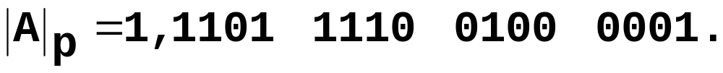
Pavyzdys
Parašykime dešimtainį skaičių A = -0,2159 koduotą 2421 D-kodu, tenkinančiu 4-tą reikalavimą, tiesioginiame, papildomame ir atvirkštiniame koduose.
Koduotas skaičius A = -0,0010 0001 1011 1111

Slide 76
Dešimtainių skaičių sudėtis 8421 kode
Sudedant dešimtainius skaičius, pateiktus kode 8421, skaitmenys vienvardėse tetradose sumuojamos pagal dvejetainės sudėties taisykles, įvertinant pernašas tarp tetradų. Prie gautų uždraustų tetradų, taip pat prie tetradų, iš kurių buvo peršnaša į kaimyninę tetradą, korėkcijai pridedame 0110 (6), įvertinant tarptetradinias pernašas, jei jos atsirastų.

Slide 77
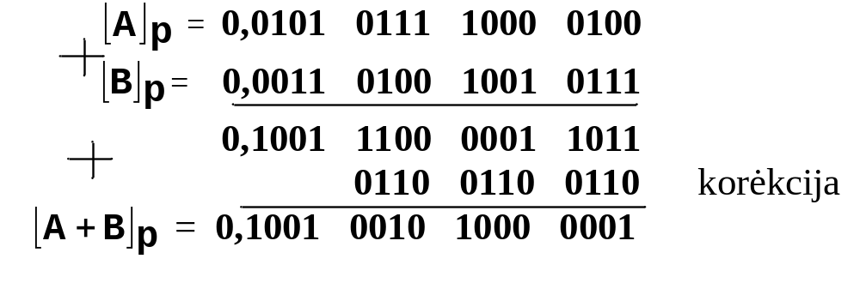
Pavyzdys
Sudėti dvi taisyklingas dešimtaines trupmenas: A=0,5284, B=0,3497

Slide 78
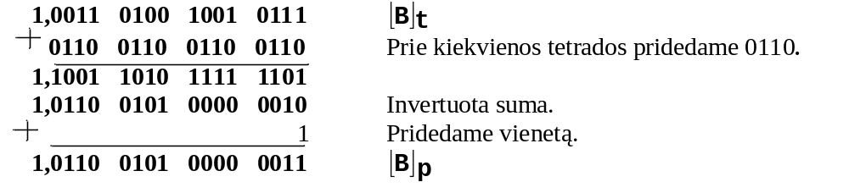
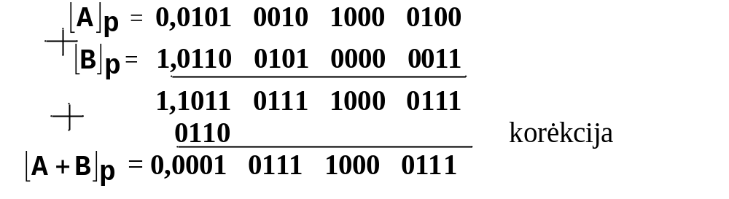
Pavyzdys
Sudėti du dešimtainius sk.: A=0,5284, B=- 0,3497

Slide 79
Kontroliniai klausimai
Kas tai yra skaičiavimo sistema?
Kaip skaičiai vaizduojami nepozicinėje skaičiavimo sistemoje?
Kaip skaičiai vaizduojami pozicinėje skaičiavimo sistemoje?
Kuo pasižymi pozicinės skaičiavimo sistemos?
Sveikų skaičių pervedimas iš vienos skaičiavimo sistemos į kitą.
Taisyklingų trupmenų pervedimas iš vienos skaičiavimo sistemos į kitą.
Mišraus skaičiaus pervedimas iš vienos skaičiavimo sistemos į kitą.
Kas tai yra dvejetainė skaičiavimo sistema?
Kas tai yra dešimtainė skaičiavimo sistema?
Kas tai yra šešioliktainė skaičiavimo sistema?

Slide 80
Kontroliniai klausimai
Skaičių vaizdavimas kompiuteryje.
Fiksuoto kablelio formatas.
Slankaus kablelio formatas.
Slankaus kablelio formatas su „poslinkiu“.
Skaičių kodavimas kompiuteryje.
Kas tai yra tiesioginis kodas?
Kas tai yra atvirkštinis kodas?
Kas tai yra papildomas kodas?
Kas tai yra kodų aritmetinio postūmio operacijos?
Kaip vykdomas teigiamo ar neigiamo skaičiaus kodo postūmis?

Slide 81
Kontroliniai klausimai
Dvejetainių skaičių algebrinė sudėtis.
Algebrinė sudėtis tiesioginiame kode.
Algebrinė sudėtis atvirkštiniame kode.
Algebrinė sudėtis papildomame kode.
Modifikuoti kodai ir jų paskirtis.
Dvejetainių skaičių daugyba.
Daugyba tiesioginiame kode.
Daugyba papildomame kode.
Kas tai yra pseudosandauga?
Dvejetainių skaičių dalyba tiesioginiame kode.
Dalyba su liekanos atstatymu.
Dalyba be liekanos atstatymo.

Slide 82
Kontroliniai klausimai
Slankaus kablelio dvejetainių skaičių aritmetika.
Slankaus kablelio dvejetainių skaičių algebrinė sudėtis.
Slankaus kablelio dvejetainių skaičių daugyba.
Slankaus kablelio dvejetainių skaičių dalyba.

Slide 83
Kontroliniai klausimai
Dešimtainių skaičių kodavimas dvejetainės skaičiavimo sistemos skaitmenimis.
Kas tai yra dvejetainė-dešimtainė skaičiavimo sistema?
Kaip dešimtainis skaičius pakeičiamas dvejetainiu-dešimtainiu ir atvirkščiai?
Neigiamų skaičių kodavimas D-kodu.
Dešimtainių skaičių sudėtis 8421 kode.

